Slide 1

Естонія
Виконали: Орлова&Лукашова

Slide 2
Загальні відомості:
Столиця: Таллінн
Мова: естонська
Площа: 45,226 км²
Населення: 1.408.556
Валюта: Естонська крона
Державний устрій: республіка
Президент: Тоомас Гендрік Ільвес
Прем'єр-міністр: Андрус Ансип

Slide 3

20 серпня 1991 року, внаслідок Співочої Революції та розпаду СРСР,Естонія стала незалежною державою. 28 червня 1992 року була прийнята Конституція, восени було обрано Ріігікогу у складі 101 депутата.

Slide 4
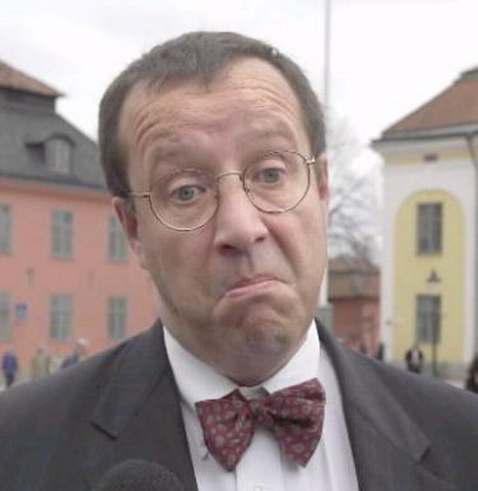
Політика:
Естонія є парламентською республікою, президент якої обирається однопалатним парламентом кожні п'ять років. Уряд або виконавчу владу формує прем'єр-міністр, якого призначає президент.
Законодавча влада належить однопалатному парламентові-Riigikogu .Депутатів на чотирирічний термін обирає безпосередньо народ. Верховний суд — Державний Суд або Riigikohus.
У 2006 р. Президентом став Тоомас Гендрік Ільвес.
Прем'єр міністр - Андрус Ансип.

Slide 5
Політичні партії
Об’єднана народна партія Естонії-ОНПЕ. Партія російськомовного населення. Голова – Євгеній Томберг.
Соціал – демократична партія Естонії –СДПЕ. Заснована в 1999 р. Голова – Юрі Піхл .
Cоюз вітчизни і Республіки - СВР . Утворена в червні 2006 р. Голова – Март Лаа.
Центристська партія Естонії - ЦПЕ . Утворена в 1991 р. Голова - Едгар Cавісаар.
Естонський народний союз - ЕНС . Заснована в 2000р. Почесний голова – Арнольд Рюйтель. Лідер – Віллу Рейльян.
Естонська партія реформ – ПР. Створена у листопаді 1994 р. Голова-Андрус Ансіп.

Slide 6
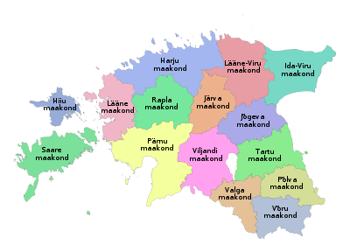
Адміністративний устрій:
Естонія поділяється на 15 адміністративних одиниць першого порядку. За географічним та демографічним розміром це — повіти (ест. maakond, множ. maakonnad):
Валґамаа, Вільяндімаа, Вирумаа, Гар’юмаа, Гіюмаа,Іда-Вірумаа, Йиґевамаа, Ляянемаа, Ляяне-Вірумаа, Пилвамаа, Пярнумаа, Рапламаа, Сааремаа, Тартумаа, Ярвамаа.

Slide 7
Економіка:
Як член Європейського Союзу Естонія є частиною чи не найбільшої світової економічної зони. 1999 р. Естонія пережила найтяжчу кризу з моменту здобуття незалежності 1991 р. Естонія приєдналася до СОТ в листопаді 1999 р. (будучи другою країною Балтії, що приєдналася до СОТ) та продовжувала перемовини з ЕС про приєднання. Приватизація енергетики, телекомунікацій, залізниці та інших державних підприємств триває. Естонія виконала більшість підготовчих заходів для вступу в ЄС до кінця 2002 р. і тепер має одну з найміцніших економік серед нових країн-членів Європейського Союзу, до якого вона приєдналася 1 травня 2004 р. Естонська економіка швидко зростає, частково завдяки участі фінських компаній, які переносять свою звичайну діяльність до цієї країни, а також завдяки потужному секторові інформаційних технологій (ІТ). ВВП на душу населення становить $12 300 і є найбільшим серед країн Балтії.
1994 р. Естонія стала однією з перших країн світу, яка запровадила єдиний податок: в Естонії єдина ставка незалежно від доходів платника становить 26 %.

Slide 8
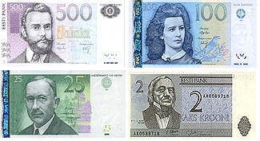
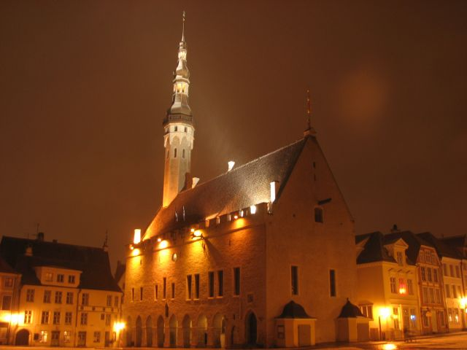
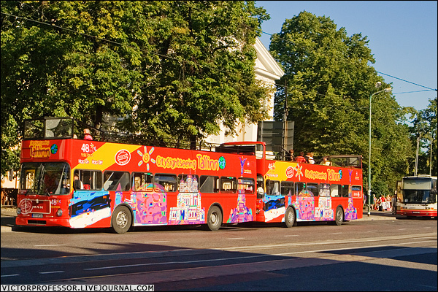
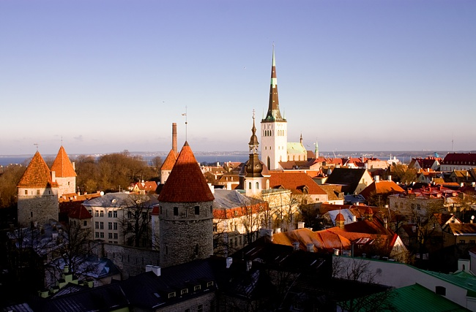
Готичня Ратуша
естонська крона
Таллінн

Slide 9
Участь у міжнародних організаціях
Естонія входить до 181 міжнародної організації
БМР(Банк міжнародних розрахунків)
ВООЗ(Всесвітня організація охорони здоров'я)
ВОІВ(Всесвітня організація інтелектуальної власності)
ВПС(всесвітній поштовий союз)
МВФ(Міжнародний валютний фонд)
НАТО
ФАО(Федеральне агенство з освіти)
ЮНЕСКО
МАГАТЕ(Міжнародне агенство з атомної енергії)
РДБМ(Рада держав Балтійського моря)
ЄБРР(Європейський банк реконструкції та розвитку)
ЄС
РЄ(Рада Європи)
МРЧХтаЧП(Міжнародний рух Червоного Хреста та Червоного Півмісяця)

